Slide 1
Algoritma nedir?
Muhammed Emin Çimen

Slide 2
algoritma
Bir bilgisayar programı aslında sıra düzensel olarak tanımlanmış bir dizi komuttan başka bir şey değildir. Bu açıdan bizim yazmaya çalışacağımız programda bir dizi komut yani eylem topluluğudur. Her programda bu eylemler yazıldıkları sırada gerçekleştirilir veya çalıştırılırlar.
Aslında bizim günlük hayattaki yaşantı tarzımız dahi düzenli olarak bir takım işlemlerin sıra ile yapılması şeklindedir. Yani bir iş yapabilmek için bir takım alt iş veya olayları peş peşe gerçekleştiririz.
Bir sorunu çözebilmek için gerekli olan sıralı mantıksal adımların tümüne ALGORİTMA denir.

Slide 3

ALGORİTMA ÖRNEKLERİ

Slide 4
Algoritma örnekleri
1.Çaydanlığın alt kısmını kontrol et
A)Eğer su var ise devam et
B)Eğer su yok ise su doldur
3.Çaydanlığı ocağa koy
4. Ocağın altını aç
5.Suyun kaynamasını bekle
6.Demliğe çay koy
7.Su kaynadığında demliğe su çek
8.Azalan su miktarı kadar çaydanlığın alt kısmına su ekle
9.Demlenmesini bekle
10.Çayı servis et

Slide 5
Algoritma hazırlarken dikkat edilmesi gerekenler
Algoritmada algoritmanın genel işleyişini etkileyebilecek hiç bir belirsizlik olmamalıdır.
Algoritmada bazı adımlar yer değiştirebilir . Ancak bir çok adımın kesinlikle yer değiştiremeyeceğini bilmeliyiz. Yanlış sıradaki adımlar algoritmanın yanlış çalışmasına neden olacaktır.

Slide 6
Peki Bilgisayarda çözülecek bir sorunu nasıl algoritma ile ifade ederiz?
Bunun için öncelikle bir sorun tanımlayalım. Başlangıçta basit olması için şöyle bir problem üzerinde düşünelim: Bilgisayara verilecek iki sayıyı toplayıp sonucu ekrana yazacak bir program için algoritma geliştirmek istiyoruz.
Sorun son derece basit ancak sistem tasarımının net yapılabilmesi için sorun hakkında anlaşılamayan tüm belirsiz noktalar açıklığa kavuşturulmalıdır.
Sayılar nereden alınacak, klavyeden, dosyadan vb. bunların incelenmesi ve sorunun net tespiti yapılması gerekir.

Slide 7
Basit sorun çözüm
1. BAŞLA
2. A sayısını oku
3. B sayısını oku
4. TOPLAM=A + B işlemini yap
5. TOPLAM değerini ekrana yaz
6. SON

Slide 8
Biraz daha Karmaşık sorun
Klavyeden girilecek iki sayıdan büyük olanından küçük olanını çıkarıp sonucu ekrana yazacak program için bir algoritma geliştirelim.

Slide 9
Biraz daha Karmaşık sorun çözüm
1. BAŞLA
2. A sayısını oku
3. B sayısını oku
4. Eğer A büyüktür B
A)SONUC=A-B
B)Değilse SONUC=B-A
5. SONUC değerini ekrana yaz
6. SON

Slide 10
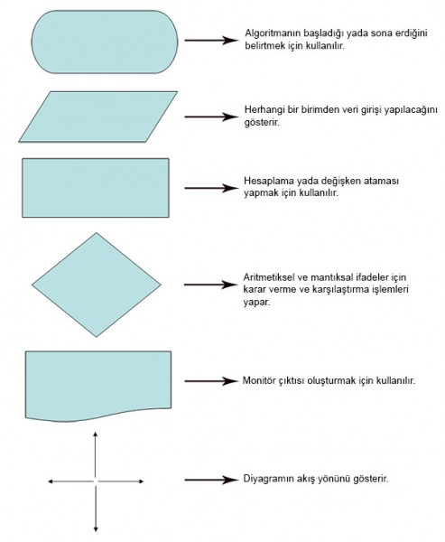
Akış şeması

Slide 11
BAŞLA
OKU A ve B
A>B
hayır
SONUC = B-A
evet
SONUC = A -B
SONUC
BİTİR

